Slide 1
La place de la physique-chimie dans les enseignements professionnels et généraux associés
27 novembre 2020

Slide 2
Physique-chimie, enseignement professionnel
Cycle terminal
Citoyen responsable
Poursuite étude
Formation continue
Culture scientifique
Polyvalence
Démarche scientifique
Compétences professionnelles
Réaliser un diagnostic de performance énergétique
Formation tout au long de la vie
Interpréter un besoin
Modéliser, dimensionner, mesurer

Slide 3
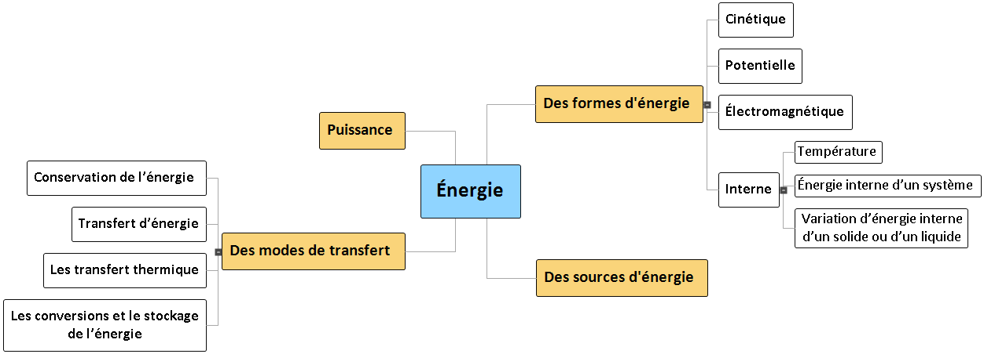
S’adapter aux évolutions liées aux enjeux de performance énergétique et de développement des sources d’énergies renouvelables

Slide 4
Nature des signaux
Modélisation
Formalisme mathématique
Repère pour la formation
Énergie et électricité
Énergie et chimie
Les convertisseurs électromécaniques
Énergie et mécanique
Comportement dynamique des systèmes linéaires
Énergie et rayonnement
Maîtrise des procédés

Slide 5
4 h de cours et 4 h de travaux pratiques disciplinaires
Appropriation
Analyse, raisonnement
Réalisation
Validation
Communication, autonomie, prise d’initiative
3 h de d’analyse-diagnostic-maintenance
Mesures et incertitudes
Connaissances et contenus
Compétences de la démarche expérimentale

